Slide 1
الهَاتِفُ الْمَحْمُولُ

Slide 2
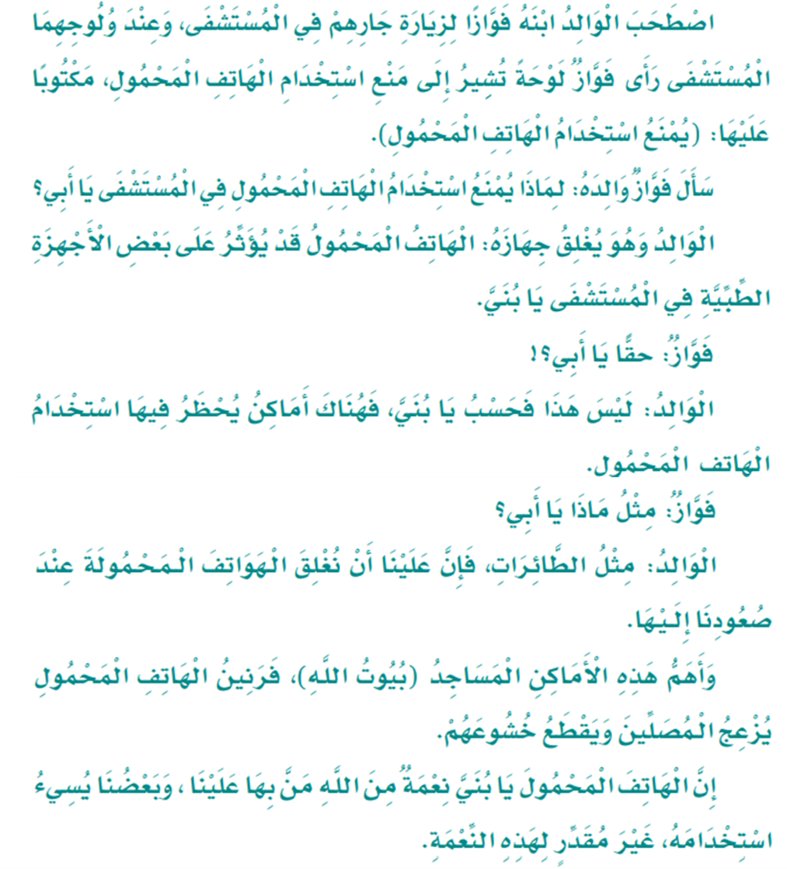
الهَاتِفُ الْمَحْمُولُ

Slide 3
1
إلى أين اصطحبَ الوالدُ ابنَه؟ و لماذا؟
2
لماذا يُمنع استخدام الهاتِف المحمول في المستشفى؟
3
1
لزيارةِ جارهِم في المستشفى لأنه مريضٌ
متى يكون الهاتف المحمول نعمة من الله؟
4
لأنّه يؤثر على بعض الأجهزة الطبية
2
اذكر أماكن أخرى يحظر فيها استخدام
الهاتف المحمول
عندما نستخدمه في الأغراض الضَّرورية
3
5
الفهم و الاستيعاب
اقترح ثلاث عناوين أخرى للنص .
المساجد , الطائرة
6
4
أولاً
أجيب :
ماذا لو توقفنا عن استخدام الهاتف
المحمول لمدة شهر كامل؟
الجَّوال، مميزات و سلبيات الجوال، محاورة الأب و الابن عن الجوال
5
سنشعر جيدا بميزاته و سلبياته ، و نحاول فيما بعد أن لا نسيء استخدامه
6

Slide 4
7
ما مواصفات الهاتف المحمول التي تفضلها ؟
علل ذلك.
8
ما المشاكل التي قد يسببها استخدام الهاتف المحمول ؟
مع اقتراح الحلول المناسبة لمعالجتها.
7
بشاشةٍ كبيرةٍ حتى يكون أكثر راحةً للعين
الفهم و الاستيعاب
ضرر العينين، إزعاج المصلِّين، الحل: عدم استخدامه لفتراتٍ طويلةٍ و إغلاقه في المسجد
8
أولاً
أجيب :

Slide 5
A
اختر الإجابةَ الصحيحةَ :
1
المتنزهات و الحدائق
1
من الأماكن التي يحظر فيها استخدام الهاتف المحمول :
الفهم و الاستيعاب
2
المساجد
أولاً
أجيب :

Slide 6
A
اختر الإجابةَ الصحيحةَ :
1
استخدامُ الهاتف المحمول ممنوعٌ
2
وعند ولوجهما المستشفى رأى فواز لوحة تشير إلى أن :
الفهم و الاستيعاب
2
الدُّخولُ ممنوعٌ
أولاً
أجيب :

Slide 7
A
أملأ الفراغات الآتية :
أبصر
يمنع
فقط
أنعم
الفهم و الاستيعاب
أولاً
أضع :

Slide 8
صعود
أَستَخْرِجُ مِنَ النَّصِّ:
كلمة ضدّها نزول:
جهاز
كلمة جمعها أجهزة:
التَّرَاكِيبُ اللُّغَوِيَّةُ
أماكن
ثانياً
أنُمَيِّ لغُتَيِ:
كلمة مفردها مكان:
طبيِّة
كلمة مذكرها طبِّي:

Slide 9
محمول
أَستَخْرِجُ مِنَ النَّصِّ:
كلمة مؤنثها محمولة:
ولوج
كلمة معناها دخول:
التَّرَاكِيبُ اللُّغَوِيَّةُ
ثانياً
أنُمَيِّ لغُتَيِ:
كمة مذكرها طبي:

Slide 10
ضدها
يفتح
نَوعُهَا
فعل مضارع
3
يغلق
الفهم و الاستيعاب
أُكْمِلُ خَرِيطَةَ الْمُفْرَدَةِ الآتِيَةِ:
ثانياً
أنُمَيِّ لغُتَيِ:
مُرَادِفُها
يقفل , يغلق
الكَلِمَة في جُمْلَة
يغلق الوالد هاتفه في المسجد

Slide 11
مستشفى، إلى، على
أَستَخْرِجُ مِنَ النَّصِّ:
ثلاث كلمات تنتهي بألف مقصورة على صورة ياء:
عنْد، منْع، مثْل
ثلاث كلمات مكوّنة من ثلاثة أحرف ساكنة الوسط :
التَّرَاكِيبُ اللُّغَوِيَّةُ
قدْ، فيْ، أنْ
أولاً
أسْتَخْرِجْ:
ثلاث كلمات مكوّنة من حرفين، الحرف الثاني ساكن :
الوالد، الهاتف، الأماكن
ثلاث كلمات تحوي مداً بالألف:

Slide 12
صعودنا، المحمول، خشوع
أَستَخْرِجُ مِنَ النَّصِّ:
ثلاث كلمات تحوي مداً بالواو :
تشير، رنين، المصلِّين
ثلاث كلمات تحوي مداً بالياء :
التَّرَاكِيبُ اللُّغَوِيَّةُ
فواز، أهم، من
أولاً
أسْتَخْرِجْ:
ثلاث كلمات تحوي حرفاً مضعفاً :

Slide 13
أكمل الجملة الآتية بكلمات تبدأ ب ال القمرية :
المستشفى
الهاتفِ المحمولِ
التَّرَاكِيبُ اللُّغَوِيَّةُ
ثانياً
أكمل:

Slide 14
أكمل الجملة الآتية بكلمات تنتهي بتاء مربوطة :
الطّائرة
المحمولةَ
التَّرَاكِيبُ اللُّغَوِيَّةُ
ثانياً
أكمل:

Slide 15
أكمل ما يأتي بكلمات مختومة بتاء مفتوحة على نمط المثال الأول :
الاقتراحات
البنات
الفتيات
الطَّالبات
التَّرَاكِيبُ اللُّغَوِيَّةُ
ثانياً
أكمل:

Slide 16
أكمل ما يأتي بكلمات مبدوءة بهمزة وصل على نمط المثال الأول :
اندفع
اكتمل
اجتمع
استمع
التَّرَاكِيبُ اللُّغَوِيَّةُ
ثانياً
أكمل:

Slide 17
استخدم اسم التفضيل المناسب بمحاكاة المثال الأول :
المستشفى أكبر من المستوصف
المساجد أحب البقاع إلى الله
الطائرة أسرع من السيارة
المساجد أطهر الأماكن
التَّرَاكِيبُ اللُّغَوِيَّةُ
ثالثاً
أَستَخْدِمُ:
4
3
2
1

Slide 18
أحول الأفعال الآتية إلى صيغة ( فاعل، مفعول)
بمحاكاة المثال الأول :
طلب
اسم الفاعل: طالب
اسم المفعول: مطلوب
اسم الفاعل: صَانِع
اسم المفعول: مَصْنُوع
التّراكيب اللغوية
رابعاً
أحوّل:
صنع
تَحْويْلْ

Slide 19
أحول الأفعال الآتية إلى صيغة ( فاعل، مفعول)
بمحاكاة المثال الأول :
اسم الفاعل: عَالِم
اسم المفعول: مَعْلُوم
التراكيب اللغوية
رابعاً
أحول:
عَلِمَ
تَحْويْلْ

Slide 20
بمحاكاة المثال الأول أحوِّل الفعل إلى اسم فاعل :
هتف
يمنع استخدام الهاتف المحمول
62%
كتب
أخي هو كاتب الرسالة
80%
التراكيب اللغوية
قرأ
أخي هو قارئ الرسالة
55%
خامساً
أَستَخْدِمُ:
55%
95%

Slide 21
أحوِّل الفعل إلى اسم مفعول :
استخدامُ الهاتفِ المحمولِ في المساجدِ ممنوعٌ
رأى لوحةً
مكتوباً عليها
رنينُ الهاتفِ
المحمولِ مسموعٌ
التراكيب اللغوية
3
سمع
2
منع
1
كتب
خامساً
أعبر :

Slide 22
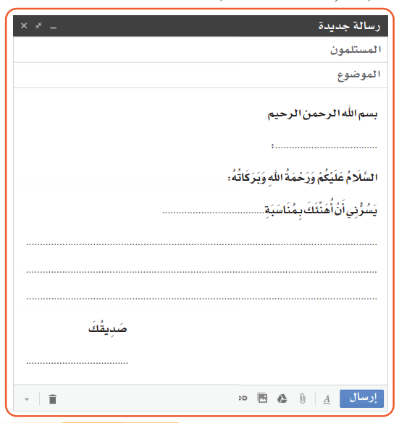
اكتب رسالةً الكترونيةً أهنئ فيها بمناسبةِ عيد الأضحى المبارك .
فواز
تهنئة
62%
80%
صديقي فواز
التَّعْبِير
55%
عيد الأضحى المبارك
أولاً
أُعَبِّر:
55%
أعاده الله علينا جميعاً بالخير، و كل عام وأنت بخير
95%
حازم

Slide 23
انتهى الدرس

